Slide 1
FINAL PROJECT DEMO
PROJECT 主題: 中正大學植物導覽網站
組別：第十六組
組員：
張秉棋
陳禹岑
莊翔亦

Slide 2
01
主題發想
介紹主題設計的原因
目 錄
02
特色解說
我們到底和其他植物介紹網差在哪
content
03
工作日誌
介紹如何提升彼此互助合作的方法
04
作品Demo
介紹作品的所有功能
05
發問時間
提出關於作品的問題

Slide 3
PART/01
主題發想

Slide 4
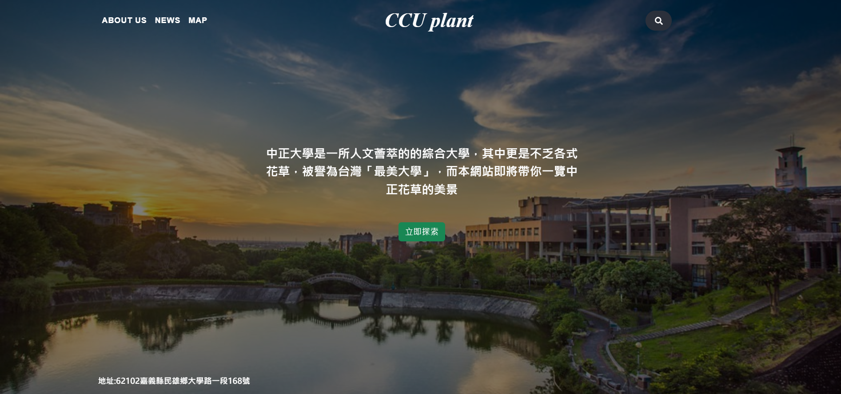
主題發想
我們是一群想要以中正大學的事物為發想的團隊，發現到中正大學是一所人文薈萃又充滿多種植物的學校，但卻沒有一款關於植物介紹的軟體工具，所以我們打算利用學校提供的中正地圖，將地圖上分成五個區域來做介紹並且同時搭配搜尋功能，幫助想了解中正植物的使用者可以得到更多元的資料。
行业PPT模板http://www.1ppt.com/hangye/

Slide 5
Part02 特色解說

Slide 6
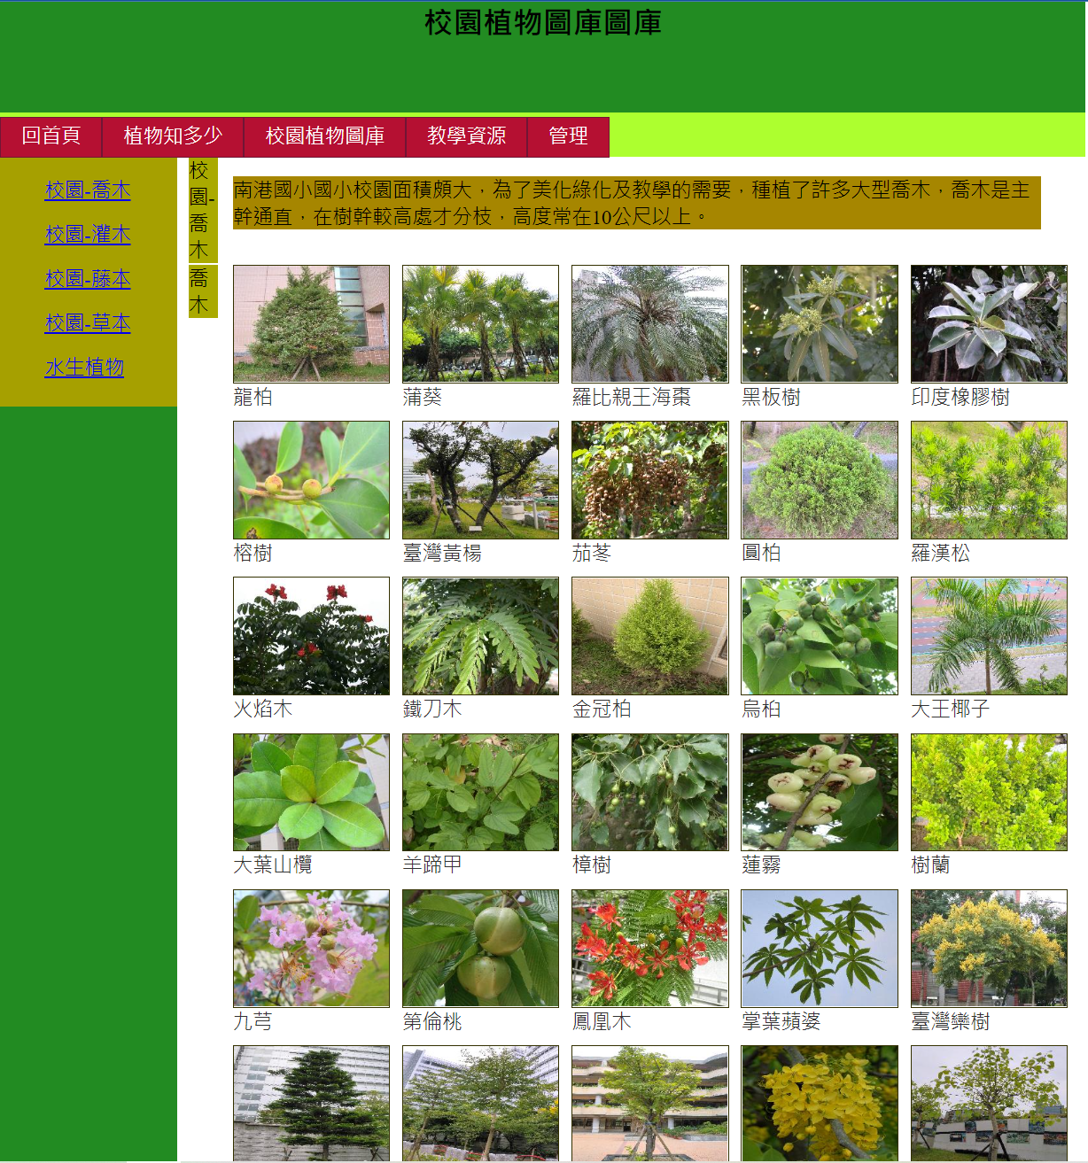
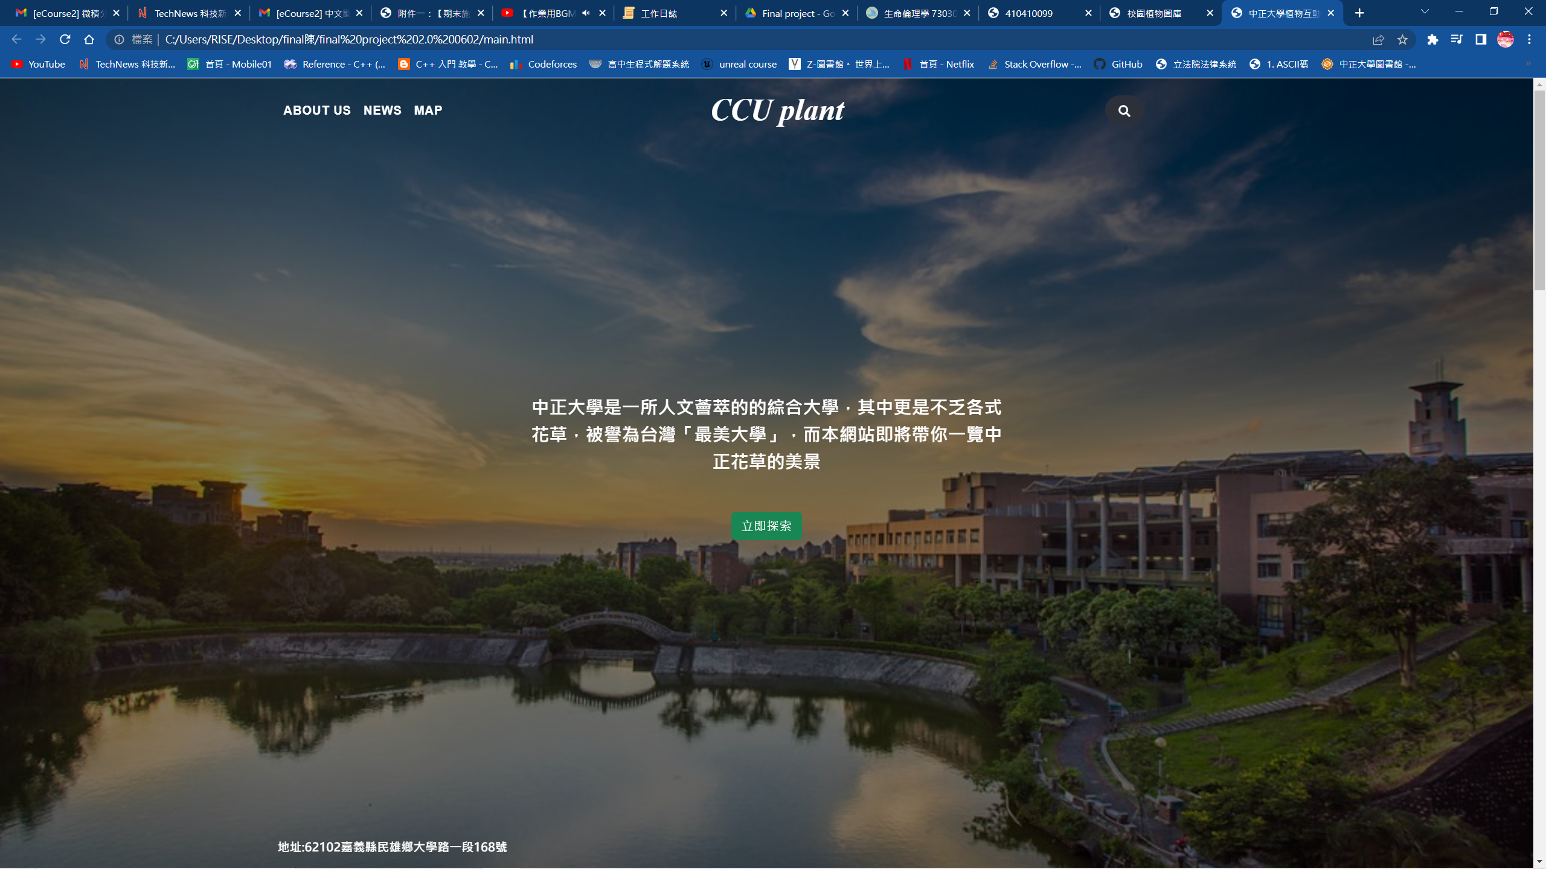
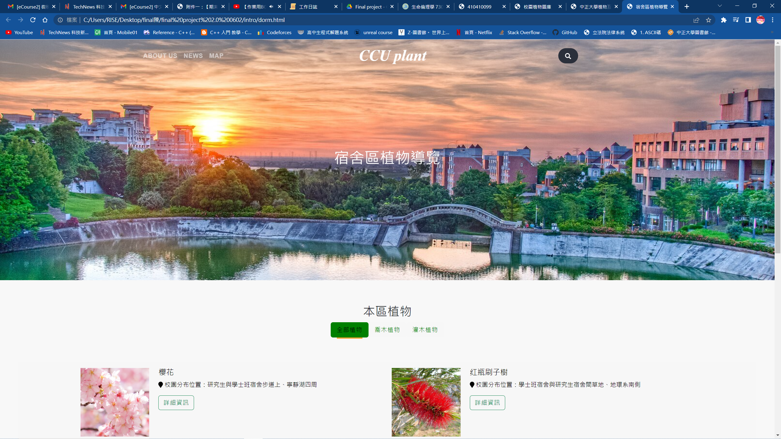
別人的植物網
Vs.
我們的植物網
我們的特色:
1.現代化的排版與設計
2.更加直覺的ui(例如:導向，地圖功能)
3.分區介紹，才不至於雜亂無章
4.更多微小的動畫，更加生動
5.功能完善

Slide 7
PART/03
工作日誌

Slide 8
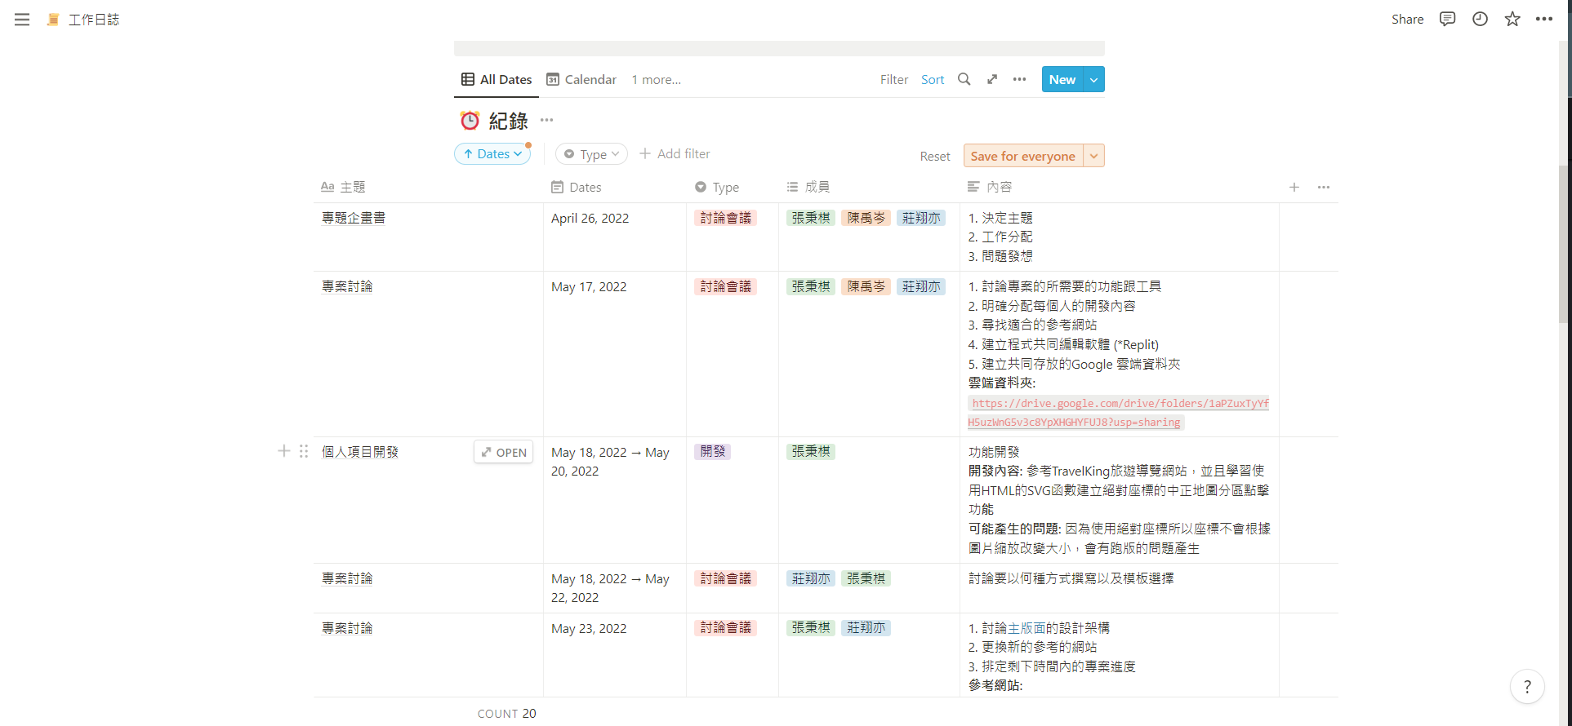
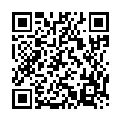
工作日誌
使用notion筆記軟體紀錄每次討論的內容跟每個組員的開發進度
https://www.notion.so/142821ad572644e0a2e1921dfd2b60ed
行业PPT模板http://www.1ppt.com/hangye/

Slide 9
PART/04
DEMO

Slide 10
DEMO
行业PPT模板http://www.1ppt.com/hangye/

Slide 11
PART/05
發問

Slide 12
發問時間
行业PPT模板http://www.1ppt.com/hangye/

Slide 13
谢谢觀看
報告組別：第十六組

